Slide 1
Локальные компьютерные сети

Slide 2
Создание компьютерных сетей вызвано практической потребностью быстрого доступа к информационным ресурсам других компьютеров, а также принтерам и другим периферийным устройствам.
Локальная компьютерная сеть объединяет компьютеры, установленные на сравнительно небольшом удалении друг от друга (в одном помещении или здании).

Slide 3
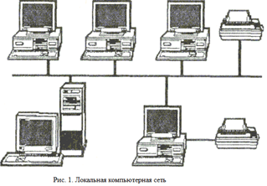
Локальная компьютерная сеть – это сеть связывающая компьютеры, находящиеся на небольшом расстоянии, позволяющая использовать информацию и устройства других компьютеров.

Slide 4
Локальные сети
Одноранговые сети
Сети с использованием сервера
все компьютеры равноправны;
пользователи сами устанавливают доступ на ресурсы своего компьютера;
слабая защищенность информации.
один главный компьютер;
доступ к ресурсам устанавливает один человек;
защищенность информации.

Slide 5
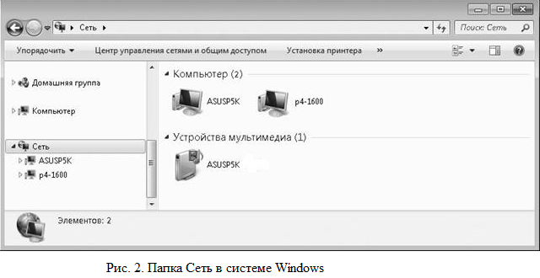
Администратор сети - человек, ответственный за работу локальной сети, устанавливающий доступ к ресурсам сервера.
В операционной системе Windows щелчок по значку Сеть, находящемуся на Рабочем столе, вызывает окно, содержащее папки компьютеров, подключенных к локальной сети.

Slide 6
Каждый компьютер или принтер, подключенный к локальной сети, должен иметь сетевую плату, осуществляющую передачу и прием информации из сети.
В проводных локальных сетях соединение компьютеров между собой производится с помощью витой пары (локальный кабель).
В беспроводных локальных сетях в качестве центрального сетевого устройства используется точка доступа, а на каждом компьютере должна быть установлена специальная беспроводная сетевая плата типа Wi-Fi.

Slide 7
Практическое занятие.
Предоставление доступа к диску на компьютере в локальной сети.

Slide 8
Домашнее задание:
Прочитать страницы 81-84.
Задание с выборочным ответом: Папка Сеть в операционной системе Windows содержит:
1) папки компьютеров, подключенных к локальной сети;
2) папки дисков локального компьютера;
3) папки дисков с открытым доступом всех компьютеров, подключенных к локальной сети;
4) папки всех дисков всех компьютеров, подключенных к локальной сети.

